Slide 1
Сети ВЫСОКОГО НАПРЯЖЕНИЯ.
Электробезопасность
(информация для учеников школ)

Slide 2
Вступление
Давайте пофантазируем, что будет, если электричества не станет ?
И не в нескольких домах, а во всем городе, и не на пару часов, а на недельку.
Делаем вывод, что электричество нам нужно и полезно. Электричество – это уют, удобство, комфорт, и без него сегодня невозможна современная жизнь. Без электричества не было бы компьютеров, радио и телевидения, человек не полетел бы в космос. Не будет преувеличением, если мы скажем, что электричество является двигателем цивилизации.
Ток создают электроны – маленькие-маленькие частицы. Электроны любят толкаться, причём научились толкать друг друга даже на большом расстоянии. Чем ближе один электрон к другому подходит, тем сильнее они друг от друга отталкиваются: подскочат друг к другу, оттолкнутся и снова разлетятся в разные стороны. Когда таких свободных электронов собирается в каком-то предмете много, они мечутся по нему, ищут, как бы разбежаться, и, если дорожка находится, бегут по ней, сломя голову, как ручеёк под горку. Такие дорожки для электронов вы видели много раз: это провод. Сверху он одет в резиновую рубашку, а под ней пучок тонких, маленьких проволочек. Вот по этим проволочкам ток и попадает в розетки, а затем в электроприборы.

Slide 3
Вступление
Электроны бегают очень быстро, что создают реку невидимого огня – электрический ток. Почему огня? Трем ладошки – ладошки теплеют. А электроны настолько быстрые, что от их бега электрический ток становится невидимым огнем.
Электричество может быть нам не только полезным другом, но и очень опасным врагом, если неправильно с ним обращаться.
Когда вы сидите у костра (кто сидел у костра?) или сидите на кухне у газовой плиты, никому и в голову не придет засовывать руку в огонь, верно? Тем не менее, люди так привыкли к электричеству, что часто забывают об опасности. Ежегодно от поражения электрическим током в мире погибает более 40 тысяч человек. Любые электрические приборы и оборудование – от электрического чайника до подстанции во дворе могут оказаться убийцами. И самое страшное, что опасность невозможно заметить, потому что.. можем мы увидеть электричество? Попробовать его на вкус? Почувствовать его запах? Нет. То, что мы видим свет, слышим гудение прибора и даже иногда запах паленого провода – это всего лишь результат работы, которую проводит электричество.
Электричество – вещь серьезная, и шутить с ним нельзя!

Slide 4
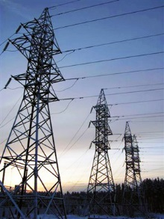
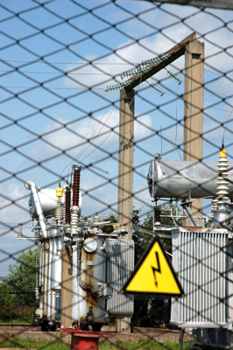
Какие бывают энергообъекты?
Линии электропередачи
Так же как воду и газ передают по трубам, электрическую энергию передают на большие расстояния по кабелю под землей или по проводам над землей. Цепочка опор с натянутыми на них проводами называется линия электропередачи (или просто ЛЭП). Опоры бывают деревянные, бетонные или металлические. Все они очень высокие, и это не случайно: по проводам бежит очень сильное электричество, их размещают так, чтобы человек не мог случайно коснуться провода.
Высоковольтные подстанции
Прежде чем попасть в каждый дом, по проводам электроэнергия поступает на разные энергообъекты. Самый крупный - высоковольтные распределительные подстанции. Это целый городок электрического оборудования, обнесенный забором. «Высоковольтый» означает, что электричество здесь очень высокой силы, и попасть под действие напряжения можно просто приблизившись на несколько метров.

Slide 5
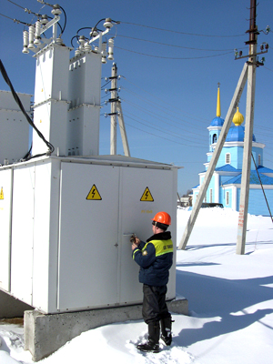
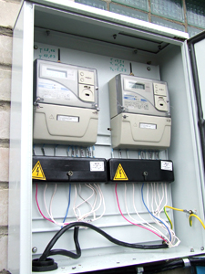
Какие бывают энергообъекты?
Трансформаторные подстанции
Почти в каждом дворе есть трансформаторная подстанция. Она преобразовывает сильный электрический ток в более безопасный и отправляет в квартиры. Эти домики из кирпича, бетона или металла ничем не примечательны, но тоже представляют опасность. Не зря на каждой двери нарисован предупреждающий знак – желтый треугольник с молнией. Находиться в таких подстанциях разрешается только энергетиком. Поэтому ни в коем случае нельзя открывать двери, заглядывать внутрь, залезать на крышу. Если вы увидите открытую дверь в трансформаторной подстанции – обязательно скажите взрослым!
Распределительные щиты
Дальше электрический ток идет в дома. В подъезде или у стены дома расположены железные шкафы, на которых желтый треугольник предупреждает: это опасный объект! Такие щиты всегда закрыты на замок, чтобы кто-нибудь из любопытства не подвергал свою или чужую жизнь опасности!
Ребята, помните: энергообъекты – не место для игр и развлечений!

Slide 6




Бытовая электробезопасность
Электроприборы стараются сделать максимально безопасными. Но при неправильном обращении они вызывают серьезную травму электрическим током. Пользуйся ими строго по инструкции, не шали с электричеством, не разбирай приборы (особенно включенные в сеть). Не пытайся ремонтировать приборы без присмотра взрослых.
Ни в коем случае не трогайте провода с поврежденной обмоткой, развинченные, искрящие электророзетки. Не оставляйте в электророзетке вилку шнура питания, даже если электроприбор выключен.
Когда вытаскиваешь вилку из электророзетки, не тяни за провод. Вытаскивай электровилку аккуратно, держись за изолированную (резиновую или пластиковую) часть. Второй рукой придерживай розетку. Не касайся отверстий в электророзетке и металлических штырей вилки. Не пользуйся электровилками, которые не подходят к розеткам, и не пытайся их подогнать друг к другу.
Вода тоже делает электрический ток сильнее и опаснее. Поэтому запрещается пользоваться электроприборами в ванной, трогать провода и приборы мокрыми руками, заполнять водой из водопроводного крана включенный в электрическую сеть чайник.

Slide 7



Бытовая электробезопасность
Не пользуйся сломанными электроприборами и поврежденными электропроводами. Когда прибор ломается, часто внутри перегорает или рвется электрический провод. Через оборванный провод электричество начинает «утекать» на корпус прибора. Если дотронуться до такого прибора, он может сильно ударить током или стать причиной пожара. Как узнать, что прибор сломан? Если прибор дымиться, перегревается, пахнет паленым, искрит или не работает при включении, таким электроприбором пользоваться опасно. Нужно немедленно отключить его от сети питания и рассказать взрослым.
Не работай с электроприборами рядом с батареями и водопроводными трубами. Металл – хороший проводник электроэнергии, он увеличивает силу электрического тока. Если одновременно коснуться сломанного и батареи, электрический ток пойдет прямо по телу человека и поразит жизненно-важные органы.
Смертельно опасно засовывать в электророзетку какие-либо предметы, особенно металлические. Эта шалость чревата пожаром электропроводки, ожогами на руке и более серьезными травмами.

Slide 8
Правило вежливости при обращении с розетками
В одну розетку включаем только одну вилку. Ведь каждый электроприбор питается электричеством. Раньше в стране при строительстве домов электропроводку делали из расчета, что в доме горят несколько лампочек, работает холодильник, телевизор и пылесос. Сейчас наши дома наполнены электроприборами. Как узнать, перегрузили ли вы сеть электроприборами? У многих есть сетевые фильтры. К нему могут быть подключены компьютер, принтер, монитор, телевизор, вентилятор. Если все это одновременно работает, а сетевой фильтр теплый, значит сеть вы уже перегрузили, и вам надо что-то отключить.
Вопрос экспертам: почему обмотка на проводе резиновая, а не железная?
Потому что резина не проводит электричество.
Представьте, что вы кидаете горстку камней на горку. Камни заскользят вниз. А если в песок? Они упадут и завязнут. Так и электричество по одним материалам проходит легко, а по другим не идет вообще. Одни предметы могут замораживать, останавливать наши маленькие электроны. Они защищают нас от электричества. (раскладываем карточки с добровольцем) Это дерево, воздух, резина, пластмасса – электричество вязнет в них и ток по ним не идет. Поэтому каски монтеров делают из пластмассы, ручки отверток и прочего железного инвентаря – из резины, монтеров тоже защищают перчатки и сапоги из толстой резины. Такие предметы называются изоляторы – потому что они изолируют, отделяют все, что может ударить электричеством, от человека, делают его безопасным. А какие предметы усиливают действие электричества? Это вода, земля и металл – по ним оно несется с удвоенной силой, как камни по ледяной горке. Если по этим предметам идет электричество, мы ни при каких условиях их не трогаем и к ним не приближаемся! Эти предметы называются «проводниками» – потому что они легко проводят электричество. Поэтому провода и вилки розеток делают из металла, чтобы ток шел по ним быстрее и ему ничего не мешало. А штепсель делается из резины, розетку – из пластмассы, провода заключают в пластмассовую обмотку. Все это защищает нас от удара током. Поэтому когда засовываем вилку в розетку, мы никогда не трогаем металлические части и не засовываем ничего внутрь.

Slide 9





Как вести себя рядом с энергообъектами
Ну что, дома мы все про электричество знаем. Перемещаемся на улицу?
Кто запомнил, какой знак размещают на энергообъектах, чтобы предупредить прохожих, что внутри сильное электричество? Ребята, а вы видели желтые треугольники? Есть ли поблизости трансформаторные подстанции? Видели ли вы высоковольтную подстанцию в вашем районе?
На всех энергообъектах нарисован предупредительный знак: желтый треугольник с черной молнией. Он отмечает электрические установки, которые находятся под высоким напряжением. Электрический ток в них смертельно опасен! Поэтому не подходи близко к строениям с желтым треугольником и не играй рядом.
Никогда не заходи на территорию и в помещения электросетевых сооружений. Не открывай двери ограждения электроустановок, электрощитков и не проникай за ограждения и заборы вокруг них. Электричество в электроустановках очень большой силы, оно может убить даже на расстоянии!
Не бросай в электроустановки и на их части камни, снежки, палки, мячи. Даже стоя в нескольких метрах от энергообъекта, можно попасть под напряжение.
Опасно для жизни влезать на опоры линий электропередачи. Провода специально подвешивают так высоко, чтобы человек не мог до них дотянуться. По проводам бежит очень сильное электричество, убивающее при приближении.

Slide 10




Как вести себя рядом с энергообъектами
Под проводами линий электропередачи запрещается разжигать костры и складывать дрова, солому и другие легковоспламеняющиеся предметы. Энергетики специально расчищают кусты и траву под линиями электропередачи, прорубают в лесу просеки, чтобы уберечь электрические линии от лесного пожара.
Смертельно опасно набрасывать предметы на провода. Если увидишь, что с провода свисает веревка, проволока, ветка или другой предмет, ни за что не приближайся к нему, не пытайся снять! Если дерево наклонилось и касается проводов, не подходи к нему близко. По предмету, который дотрагивается до провода, тоже начинает идти опасный электрический ток, он сам становится проводником тока.
Не запускай воздушных змеев вблизи линий электропередачи, не уди под ними рыбу. Зацепившись за провод, нить станет проводником для тока. Если проходишь под проводами с удочкой, палкой или другим длинным предметом, обязательно опусти его ближе к земле, чтобы не коснуться нечаянно провода.
Если видишь провисший или оборванный провод, упавший на землю, не приближайся к нему, не пытайся поднять или убрать с дороги. Смертельно опасно не только касаться такого провода, но и подходить к нему ближе, чем на 8 метров. Подходя к воздушной линии электропередачи, посмотри внимательно, нет ли на пути провисшего или оборванного провода.

Slide 11
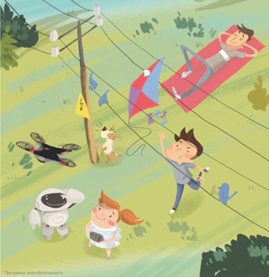
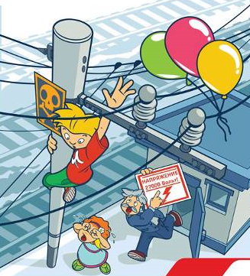
Правила обращения с электричеством на улице
ОПАСНО запускать под проводами линий электропередачи воздушных змеев!
ОПАСНО играть под линиями электропередачи!

Slide 12
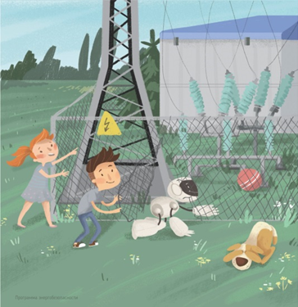
Правила обращения с электричеством на улице
Стой! Не придумывай как достать или проникнуть. Позови взрослых.

Slide 13
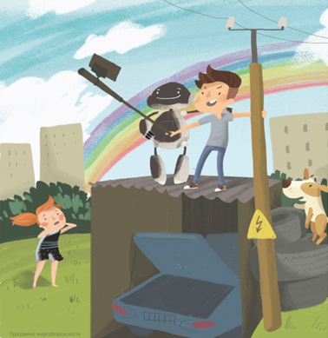
Правила обращения с электричеством на улице
ОПАСНО влезать на крыши домов и строений, где поблизости проходят электрические провода!
Нельзя использовать палку для селфи рядом с электрооборудованием и линиями электропередач.

Slide 14
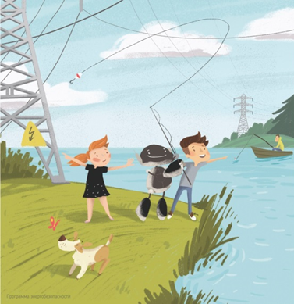
Правила обращения с электричеством на улице
Нельзя ловить рыбу рядом с линией электропередачи. Через удочку рыбака убивает насмерть.

Slide 15
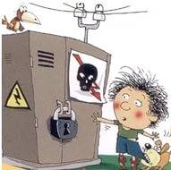
Правила обращения с электричеством на улице
ОПАСНО заходить в трансформаторные будки, электрощитовые и другие электротехнические помещения!

Slide 16
Правила поведения по время грозы
Мы с вами поговорили про электричество в проводах, но есть и другое электричество, которое возникает от трения. Его еще называют статическим. Например, когда снимаешь вязаный свитер, раздается треск, а в темноте заметны даже искры. Было такое? Или когда в шерстяном свитере дотрагиваешься до металла и легонько бьет током – будто искорка (самая настоящая мини-гроза) перескакивает с пальца на железо? Это электроны, которые живут в нас, становятся сильнее от трения об шерсть. С ними можно весело поиграть!(опыт с шариком) Надо шарик потереть о волосы и приложить к стене той стороной, которой натирали. Он стал электрическим и поэтому притянулся к стене. А волосы наэлектризовались и шевелятся вслед шарику.
Молнии в тучах возникают по тому же принципу. Только вместо свитера внутри тучи трутся друг об друга кусочки льда. В туче образуется настолько мощный заряд, что электроны начинают прыгать между ним и землей, между ним и другой тучей – происходит электрический разряд, такой горячий, что он раскаляет воздух, происходит взрыв, и мы слышим гром.
Кстати, что бывает первым – молния или гром? Кто думает, что молния? Кто думает, что гром? Первой мы всегда видим молнию, потому что электричество очень быстрое, гораздо быстрее, чем звук. В облаках происходит электрический взрыв – мы видим вспышку, а звук от взрыва опаздывает. Когда видишь молнию, можно отсчитать секунды до грома – чем их больше, тем дальше от вас гроза. А когда гроза прямо над вами, молния и гром грохочут одновременно. Например, мы видим вспышку молнии, считаем – 1,2,3,4,5 – гром. гроза еще в пяти километрах от нас, можно не бояться и искать укрытие. Молния – 1,2,3 – гром. Гроза приближается, надо быть осторожным! Наконец, молния и гром бьют одновременно – гроза прямо над нами, очень опасна!

Slide 17
Правила поведения по время грозы
Нужно помнить, что молния – не только очень красивая, но и очень опасная. Она редко бьет в человека, но это случается, поэтому есть простые правила поведения в грозу.
Лучше всего прятаться от грозы дома. И обязательно выключить электроприборы из розетки. Давайте разбираться. Почему нужно выключать электроприборы? Молния – это сильное электричество. Если она попадет в дом, а у вас включен телевизор, электричество в проводах может резко возрасти, и телевизор сгорит изнутри.
Молния бьет в те предметы, которые кажутся ей вкусными. Она любит все большое и высокое, ведь чем ближе оно к небу, тем попасть проще. Это деревья, башни, навесы, опоры ЛЭП. Еще молния любит все железное – строения, теплицы, водонапорные башни, навесы. Молния любит воду – реки, озера, все мокрое. Причем молния чувствует воду и металл не только на земле, но и под землей. В старину место разряда молнии в землю указывало, где зарыт клад и где лучше рыть колодцы – ведь молнию притягивают закрытые под землей металлические сокровища и скрытая вода.
Поэтому не надо прятаться под отдельным деревом или в речке, не надо залезать на дерево или вставать под навес. В лесу лучше всего от грозы спрятаться в кусты. Ну а безопаснее всего во время грозы – в машине. Изнутри она отделана материалами, не пропускающими электричество. Поэтому молния, которая ударит в машину, по потокам воды спустится в землю, и сидящие внутри ничего не почувствуют.
А вот человек в поле – самая высокая точка, аппетитная для молнии. Как же спрятаться от грозы в поле? Лучше всего залезть в куст. Если кустов нет – присесть на корточки, сгруппироваться и стать как можно меньше и незаметнее, плотно сдвинуть ноги. Не забудем снять с себя все железное, отойти подальше от велосипеда или зонтика – они оба из железа и притягивают молнии. И обязательно нужно выключить мобильный телефон – он изучает электромагнитное поле, которое тоже притягивает молнии.

Slide 18
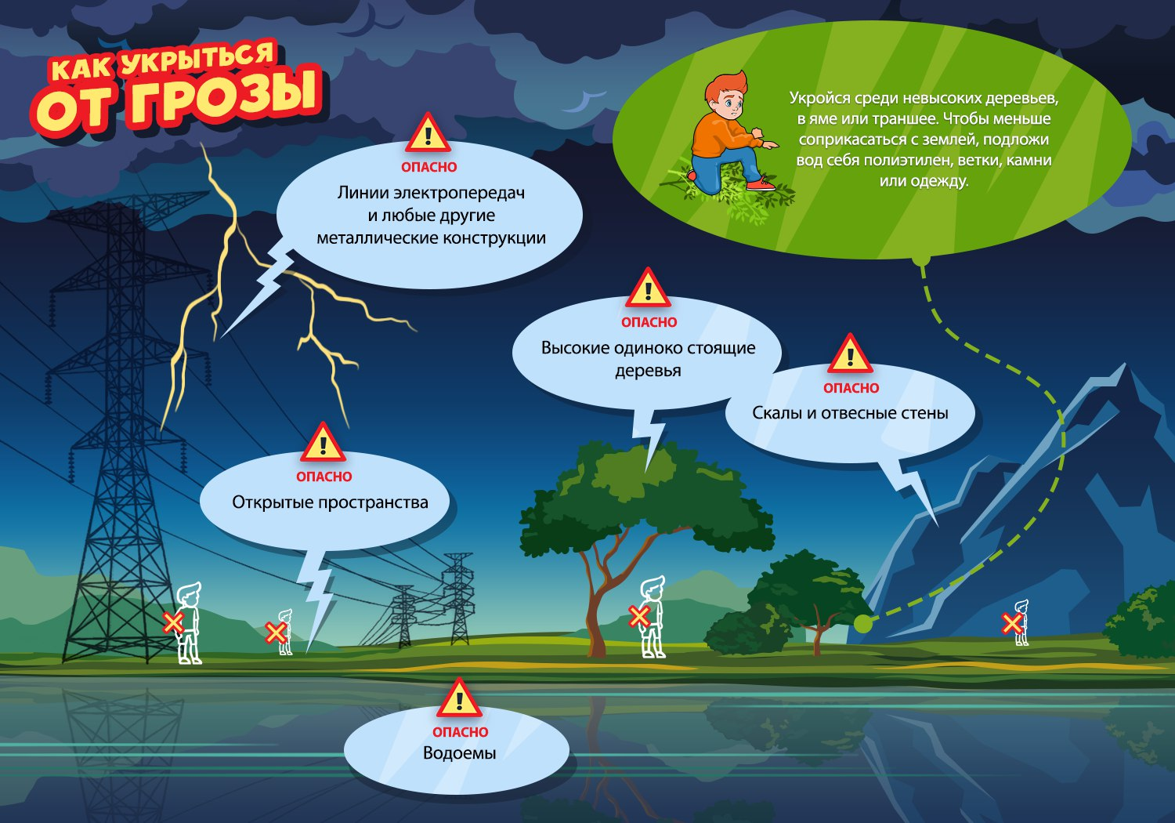
Правила поведения по время грозы
А если гроза застала на улице? Посмотрите где можно прятаться в грозу, а где нельзя?

Slide 19
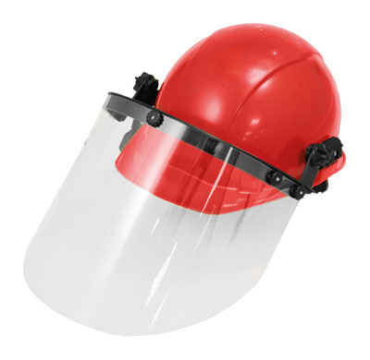
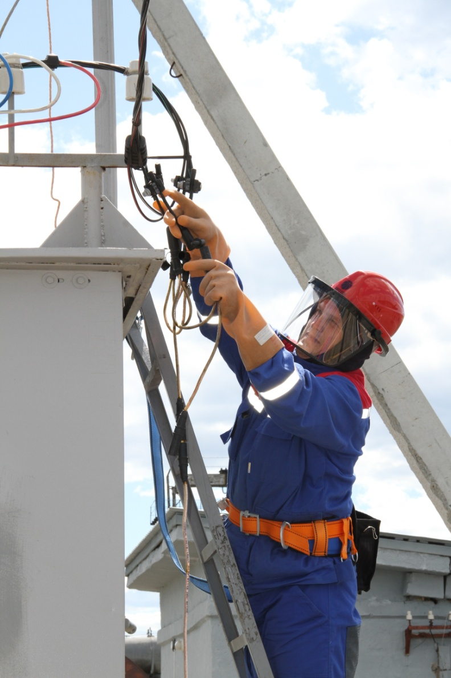
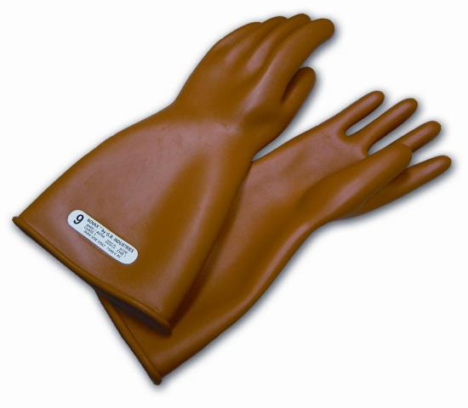
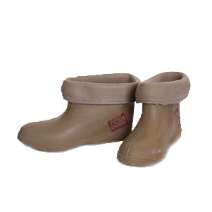
Энергетик

Slide 20
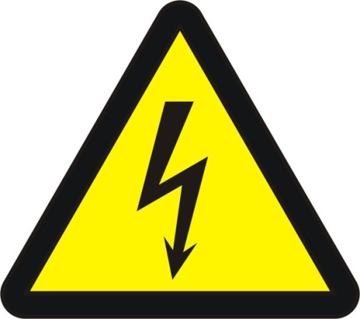
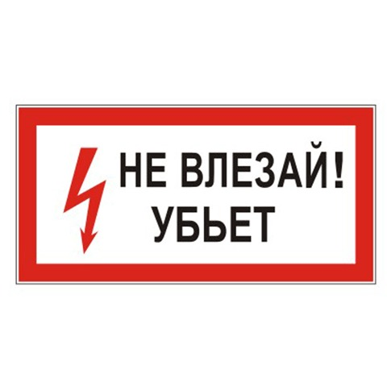

Для предупреждения людей об опасности на наружных частях электроустановок укрепляются следующие предостерегающие плакаты

Slide 21
Спасибо за внимание !
Уважаемые ребята!
Электроэнергия - наш незаменимый помощник.
Но для тех, кто не знает или пренебрегает правилами электробезопасности, не умеет обращаться с бытовыми приборами, нарушает правила поведения вблизи энергообъектов, электроэнергия таит в себе
смертельную опасность!!!
Ребята, будьте осторожны!
Берегите свою жизнь и жизнь своих друзей!

